Slide 1
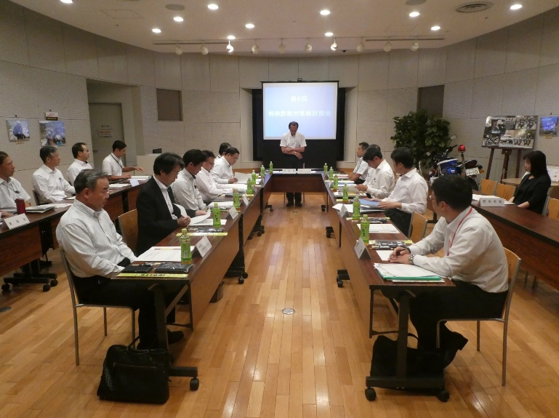
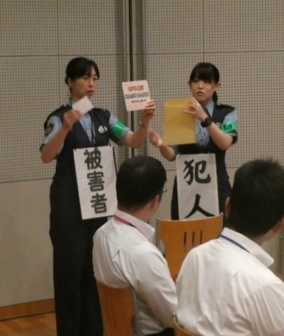
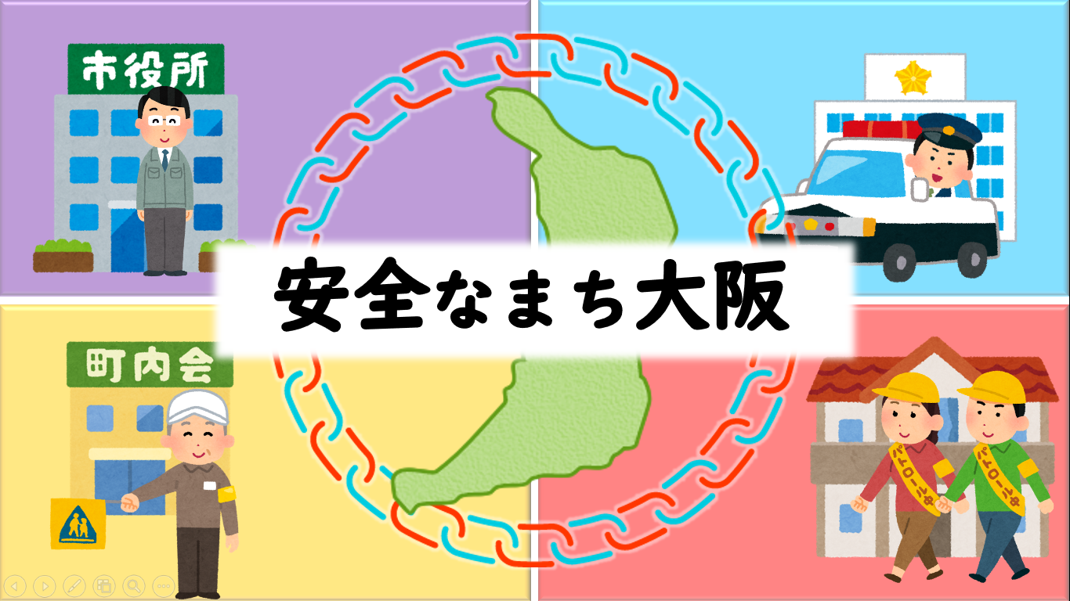
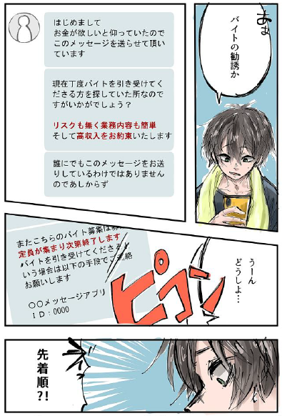
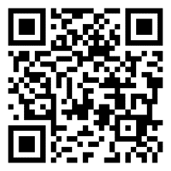
安まち通信
令和元年１０月３日
大阪府安全なまちづくり推進会議
第 １４ 号
第６回特殊詐欺対策検討部会の開催
本年９月２５日に大阪府警察において第６回特殊詐欺検討部会を開催しました。
今回は、特に被害の多いキャッシュカードをだまし取る、あるいはすり替えて盗むといった手口対策について検討しました。
この手口は、アポ電からキャッシュカードを奪うまでの間、第三者の介在が困難です。
被害の未然防止には府民一人ひとりの防犯意識の向上が求められます。
大阪府警察が配布しているキャッシュカードをだまし取る手口に関する防犯速報を添付しますので被害防止に向けた広報啓発活動にご協力をお願いします。
議 題
○ 大阪府内における特殊詐欺の現状（８月末現在）
○ キャッシュカードを狙った特殊詐欺への対策
○ タレント（オバチャーン）を活用した広報啓発
○ 安全なまちづくり推進月間における取組計画
○ 「若い世代からの広報啓発」の進捗
大阪府警察本部生活安全指導班による
キャッシュカードすり替え窃盗の手口説明
【公式】大阪府治安対策課
オバチャーンによる広報啓発
@osaka_chiantai
当部会では大阪府警察と連携し、タレント「オバチャーン」ご協力のもと、特殊詐欺被害防止の広報啓発動画やチラシを作成しています。
10月19日(土)に大阪府警察コミュニティープラザで動画公開イベントを実施する予定としています。
10月の「安全なまちづくり推進月間」広報用動画（30秒）を作成しました。
Twitterにも投稿しています。
広報活動にご協力をお願いします。
広報啓発アニメ・マンガの作成
当検討部会では、若い世代からの広報活動の一環として「放送芸術学院専門学校」のご協力を得て、広報啓発アニメとマンガを作成しています。
今後、街頭ビジョン等による放映や広報誌への掲載にご協力をお願いします。
音声：放送芸術学院専門学校
QRコードから
どうぞ⇒

